Slide 1

CHÀO MỪNG QUÝ THẦY GIÁO DỰ GIỜ LỚP 11A2

Slide 2

Nhớ bản sương giăng, nhớ đèo mây phủ
Nơi nào qua, lòng lại chẳng yêu thương?
Khi ta ở, chi là nơi đất ở
Khi ta đi, đất đã hoá tâm hồn!
Anh bỗng nhớ em như đông về nhớ rét
Tình yêu ta như cánh kiến hoa vàng
Như xuân đến chim rừng lông trở biếc
Tình yêu làm đất lạ hoá quê hương

Slide 3

TÌNH CA BAN MAI
(Chế Lan Viên)

Slide 4

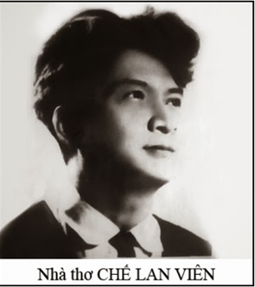
TÌM HIỂU CHUNG
1. Tác giả

Slide 5
PHIẾU HỌC TẬP 1
Câu hỏi | Đáp án
1. Thông tin nào sau đây không chính xác khi nói về tiểu sử nhà thơ Chế Lan Viên? A. Tên đầy đủ là Phan Ngọc Hoan. B. Sống ở Bình Định là chủ yếu. C. Cuộc đời bi thương. D. Tham gia các hoạt động cách mạng sôi nổi. | .............
2. Nhận định sau về Chế Lan Viên Đúng hay Sai? “là thi sĩ hào hùng hàng đầu của một thời kì lịch sử.” A. Đúng B. Sai | .............

Slide 6
PHIẾU HỌC TẬP 1
Câu hỏi | Đáp án
3. Chọn từ điền vào chỗ trống: Thơ Chế Lan Viên giàu .... sâu sắc. A. Nhạc điệu B. Tư tưởng C. Hình ảnh D. Cảm xúc | .............
4. Điền vào chỗ trống: Chế Lan Viên được Đảng và nhà nước tặng....

Slide 7
Đáp án của Phiếu học tập 1
Câu | Đáp án
1 | C
2 | A
3 | B
4 | Giải thưởng HCM về văn học nghệ thuật năm 1996

Slide 8
PHIẾU HỌC TẬP 2 2. Tác phẩm - Xác định thể loại và xuất xứ của bài thơ? - Bài thơ viết về đề tài gì? Nhận xét gì về đề tài ấy? - Bài thơ có thể chia làm mấy phần? - Em hiểu như thế nào về nhan đề của bài thơ?

Slide 9

* Thể thơ 5 chữ; Xuất xứ: Nằm trong tập Ánh sáng và phù sa (1960) - tập thơ được xem là tiêu biểu nhất cho phong cách Chế Lan Viên sau Cách mạng. Sau này được in trong “Chế Lan Viên toàn tập”
* Đề tài: Tình yêu – là đề tài quen thuộc trong thơ ca; Chế Lan Viên không có nhiều bài thơ về tình yêu nhưng bài nào cũng đặc sắc, mang một vẻ đẹp trí tuệ riêng.

Slide 10
* Bố cục: 02 phần
- Phần 1: Bốn khổ đầu: Hình tượng “em”
- Phần 2: Các khổ còn lại: Sức mạnh của tình yêu lứa đôi.
* Nhan đề: “Tình ca ban mai” là khúc ca tình yêu nồng đượm trong buổi sáng thanh khiết, khởi đầu về sự sống.

Slide 11
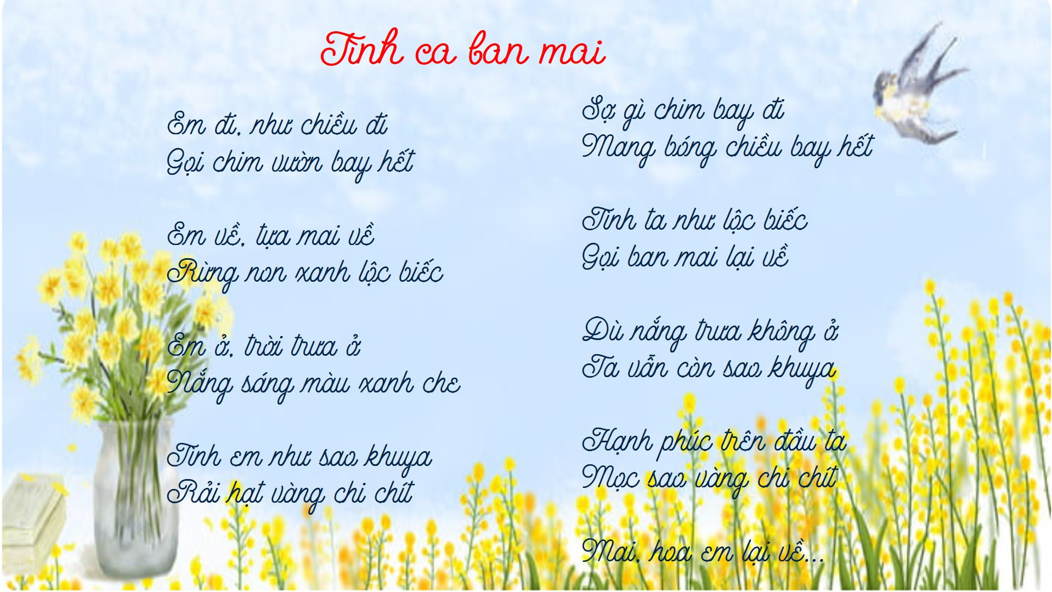

Slide 12

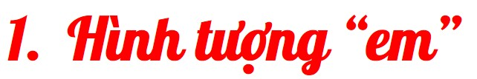
Hoạt động nhóm: Thời gian 05 phút
- Nhóm 1, 2: Tìm hiểu 4 khổ đầu: Hình tượng “em”
- Nhóm 3,4: Tìm hiểu các khổ còn lại: Sức mạnh của tình yêu

Slide 13

Nhóm 1, 2: Tìm hiểu 4 khổ đầu: Hình tượng “em”
Thực hiện yêu cầu sau: 1. Em được miêu tả trong các thời điểm nào? 2. Những biến đổi của hình tượng “em” được so sánh với những thời điểm trong một ngày và cảnh sắc thiên nhiên. Phân tích ý nghĩa của cách biểu đạt này?
Nhóm 3, 4: Tìm hiểu các khổ còn lại: Sức mạnh của tình yêu lứa đôi.
Thực hiện yêu cầu sau: 1. Chỉ ra sự lặp lại hình ảnh thơ trong dòng thơ còn lại? 2. Sức mạnh của tình yêu đôi lứa được thể hiện như thế nào trong các khổ thơ 6,7, 8? 3. Khổ thơ cuối có khác biệt gì với các khổ thơ trước đó? Ý nghĩa của sự khác biệt này?

Slide 14
* Hình tượng “em” được miêu tả gắn với bốn thời điểm: chiều, mai, trưa, khuya. Đó là những hình ảnh mang ý nghĩa biểu tượng.
* Những biến đổi của hình tượng “em”:

Slide 15
- Khổ 1:
+ “Em đi” như “chiều đi”: nguồn sáng vụt tắt chuyển sang đêm tối.
+ “Gọi chim vườn bay hết”: trong khu vườn chỉ còn bóng tối.
Nỗi buồn, cô đơn choáng ngợp trong tâm hồn, cuộc sống của anh vô nghĩa.
Thiên nhiên, vũ trụ lụi tàn, mất hết sức sống.

Slide 16
- Khổ 2:
+ “Em về” - gieo vào lòng anh một niềm tin, niềm vui.
+ “tựa mai về” - em về mang theo ánh sáng.
+ “Rừng non xanh lộc biếc”: khu rừng căng tràn nhựa, mơn mởn, non tơ => sự sống hồi sinh.
=> Anh lại thu lượm được tất cả, mà đầy đặn, tràn trề hứa hẹn, bởi sự sống dồi dào.

Slide 17
- Khổ 3:
+ “Em ở” với “trời trưa ở”: Là khoảng thời gian hạnh phúc ngập tràn.
+ Sự tồn tại của em nắng trưa cũng trở thành dịu mát, chở che; đêm tối cũng lấp lánh sao, đầy ánh sáng.
Vẫn là cảnh vật thường ngày, vẫn là màu nắng quen thuộc, nhưng “em ở” mọi vật bừng sáng sức sống, đẹp hơn, thanh tao hơn

Slide 18
- Khổ 4:
+ Tình yêu của em so sánh với bầu trời, chi chít đầy sao, lấp lánh, âm thầm lan tỏa, sâu đậm, không đong đo đếm được.

Slide 19

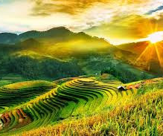

Nhận xét
- Sự vận động của em: “em đi” -> “em về” -> “em ở” kéo theo sự vận động của thời gian: chiều - sáng - trưa. Em đi mang theo ánh sáng của sự sống, “em về” và “em ở” mang niềm tin, hạnh phúc ngập tràn.

Slide 20
Nhận xét
- Biện pháp so sánh, ẩn dụ, cấu trúc song hành, yếu tố tượng trưng, câu thơ ngắn gọn, ngôn ngữ cô đọng, chàng trai đã tuyệt đối hóa vai trò của “em” trong đời sống tinh thần của mình. Có em như là có tất cả.

Slide 21

2. Sức mạnh của tình yêu lứa đôi (“tình ta”)
Khổ 5: “Sợ gì” đặt lên đầu câu thơ là anh đang cố tạo cho mình sự tĩnh tâm nếu “em đi”, tình yêu tạo cho anh một niềm tin vững chắc vượt qua trở ngại, lo sợ.

Slide 22
2. Sức mạnh của tình yêu lứa đôi (“tình ta”)
- Khổ 6
+ “Tình ta” là tình yêu của anh và em; khiến “lộc biếc”: xanh, non tơ, đầy sức sống => Tình yêu làm hồi sinh tất cả.

Slide 23
2. Sức mạnh của tình yêu lứa đôi (“tình ta”)
- Khổ 7, 8
+ Cặp từ “dù”, “vẫn” và các động từ: gọi, rải, mang, mọc nhấn mạnh tình yêu hướng đến tương lai, sự sống.
+ Khổ thơ lặp lại hình ảnh thơ.
=> Nhân vật trữ tình tin rằng có tình yêu, vũ trụ luôn chứa đầy năng lượng sống tích cực. Không chỉ thế, ngay cả khi cách xa, ngay cả khi không có em ở đây thì tình yêu vẫn vượt lên tất cả sống hạnh phúc.

Slide 24
2. Sức mạnh của tình yêu lứa đôi (“tình ta”)
Khổ 9:
+ Khổ thơ có sự khác biệt với tất cả các khổ thơ trong bài: chỉ có một câu nhưng lại kết thúc bằng dấu […] như một bản tình ca về tình yêu ngân rung không có giới hạn.
+ Dấu phẩy sau chữ “mai”, tạo nhịp thơ 1/2/2 khác biệt so với nhịp 2/3
+ Mở đầu bằng “em đi” và kết thúc bằng “em về”: tình yêu hướng về phía của sự sống, ánh sáng.

Slide 25
2. Sức mạnh của tình yêu lứa đôi (“tình ta”)
Khổ 9:
+ “hoa em” là cách nói sáng tạo của tác giả: Em là sự kết tinh của cái đẹp, sự sống, nguồn sáng, là bông hoa đẹp giữa cuộc đời thực, không bao giờ tàn lụi mà luôn nở rộ. Cái đẹp của “hoa em” là cái đẹp sáng trong bình dị, tồn tại vĩnh cửu cùng với sức mạnh của tình yêu.
=> Khổ thơ thể hiện niềm tin sắt đá trong anh rằng “hoa em” sẽ chắp cánh cho sự sống ngày mai tươi đẹp hơn.

Slide 26


III. TỔNG KẾT
Rút ra những nét đặc sắc về nội dung
và nghệ thuật của văn bản?

Slide 27
III. TỔNG KẾT
1. Ý nghĩa văn bản
- Bài thơ là bản nhạc lòng luôn tấu lên giai điệu ngọt ngào giữa muôn vàn thanh điệu của tình yêu.
- Bài thơ ca ngợi tình yêu, sức mạnh của tình yêu đồng thời thể hiện niềm tin tưởng tuyệt đối vào tình yêu.
=> “Tình ca ban mai” tuy là một bài thơ tình chải chuốt, sang trọng, rất lãng mạn nhưng vẫn mang rõ tính chất rất riêng của nhà thơ.

Slide 28
III. TỔNG KẾT
2. Nghệ thuật
- Thể thơ 5 chữ với cách tổ chức khổ thơ đặc biệt.
- Sử dụng nhiều yếu tố tượng trưng: chiều, mai, trưa, hoa em...
- Sử dụng thành công biện pháp so sánh, ẩn dụ.
- Xây dựng cấu tứ đặc biệt.
- Ngôn ngữ thơ giàu nhạc điệu và tinh tế.

Slide 29

LUYỆN TẬP

Slide 30




Câu 1. Bài thơ Tình ca ban mai in trong tập thơ nào của Chế Lan Viên?
A. Hát theo mùa.
B. Hoa trên đá.
C. Ánh sáng và phù sa.
D. Hoa ngày thường, chim báo bão.

Slide 31
Câu 2. Bài thơ Tình ca ban mai của Chế Lan Viên viết về đề tài nào?
A. Mùa xuân.
B. Mùa thu.
C. Quê hương.
D. Tình yêu.

Slide 32


Câu 3. Trong bốn khổ thơ đầu của ài thơ Tình ca ban mai có những từ nào chỉ thời gian?
A. Chiều, mai, bình minh, khuya
B. Chiều, mai, trưa, khuya
C. Chiều, trưa, tối, ban mai
D. Trưa, tối, khuya, ban mai.

Slide 33
Câu 4. Hình ảnh nào được lặp lại trong dòng thơ thứ 8 và 16 của bài thơ Tình ca ban mai?
A. Nắng
B. Sao vàng
C. Rừng
D. Chim.

Slide 34
Câu 5. Nội dung chính của bài thơ “Tình ca ban mai”?
Nỗi buồn bởi sự chia
xa trong tình yêu
B. Ca ngợi tình yêu, sức
mạnh của tình yêu
C. Lời thề nguyền thủy
Chung son sắc
D. Lời giải bày về một mối tình đơn phương

Slide 35

Nhiệm vụ 2: Viết đoạn văn
Yêu cầu: Em thấy thích nhất hình ảnh, dòng thơ hay khổ thơ nào trong bài thơ? Hãy viết một đoạn văn (khoảng 8-10 dòng) chia sẻ với các bạn lí do vì sao?

Slide 36
Bảng kiểm kĩ năng viết đoạn văn:
STT | Tiêu chí | Đạt | CĐ
1 | Đảm bảo hình thức đoạn văn với dung lượng khoảng 8 – 10 dòng.
2 | Đoạn văn cần: - Chỉ ra được hình ảnh, dòng thơ hay khổ thơ mà mình thích; - Lí gải rõ lí do vì sao thích. Ví dụ: - Em thích nhất câu thơ: Em đi như chiều đi, Gọi chim vườn bay hết - Vì: Sự vận động không phải là của riêng em nữa mà đã nhuốm cả sang cảnh vật. + “Em đi” “như chiều đi” để “chim vườn bay hết”. Sự sống như đang mất dần, đang bị tàn lụi bởi em là quầng sáng duy nhất có thể tạo nên sự sống. + Em bước đi “đánh cắp” trong lòng anh niềm yêu và nỗi nhớ da diết. + Câu chữ như khắc khoải và như đong đầy niềm thương nhớ “Em đi - như chiều đi”. + Em là trung tâm của sự sống, vắng bóng em chỉ còn niềm cô đơn choáng ngợp tâm hồn, trong mỗi ánh nhìn của anh sự vật như không còn tồn tại. → Có thể nói ngay ở câu thơ đầu tiên vai trò và sức mạnh của bóng hình em đã hằn in trong tâm khảm của anh. Em đi thì chan chứa nỗi nhớ da diết đến thế, khi em về liệu anh có vui hơn?
3 | Có câu chủ đề.
4 | Đoạn văn đảm bảo tính liên kết giữa các câu trong đoạn văn.
5 | Đoạn văn đảm bảo về yêu cầu về chính tả, cách sử dụng từ ngữ, ngữ pháp.

Slide 37
VẬN DỤNG
Yêu cầu: Sưu tầm thêm những bài thơ khác của Chế Lan Viên, của các nhà thơ khác nói về tình yêu? So sánh, đối chiếu với các tác phẩm thơ viết về tình yêu của văn học Việt Nam?

Slide 38
Lên bầu trời khôn đưa hồn đôi cánh
Cánh yêu đương trĩu nặng hồn mỏng mảnh
Và ngang chiều nghìn vạn hố cô liêu
Vô ảnh chờ hồn ngả lúc qua chiều
Ôi, im lặng của nắng chiều bất diệt
Ngỡ nghìn thuở vẫn chưa quen ly biệt
Để du dương lá khóc tiếng đôi cành
Sóng thời gian trôi chảy bến ngày xanh
Che gốc già, lá mấy màn buông rủ
Màn xuân khoác nắng vàng như lụa cũ
Hồn tôi nghe hờn khóc tự trong hồn
Một đám tang đưa hồn xuống huyệt buồn
Cành cây biếc nắng vàng vừa hết chiếu
Lòng tôi buồn như đám tang không triệu
Và hồn tôi là triệu đám tang nào
Mà phất phơ trong gió lá xôn xao?
Khúc ca chiều
Nắng hiền lành như một màu lụa cũ
Che gốc già, màn lá xanh buông rủ
Ngày chiều chiều, từng trút gió không hương
Lên cành cao khôn gợi dậy bụi đường
Ôi im lặng vẫn ôm nàng bất diệt
Chiều muôn thuở ngại ngùng cơn khóc biệt
Hồn bao la mời mọc những tình say
Tình bao la quyến rũ mảnh hồn bay
Ôi, cho hồn đau thương vừa kết cánh
Ôi, cho trời hơi sương tăng giá lạnh
Giữa một chiều đôi chút gió không hương
Tình đôi ta như một chút bụi đường

Slide 39
Nhớ mình
Qua đây ta lại nhớ mình
Gió trăng chẳng nói hết tình ta đau
Ngọn riêng gió thổi sầu lau
Mắt xa em có sáng màu nhớ nhung?
Thời gian chảy khuất bên lòng
Nhỏ to mạch gối đôi dòng xót thương
Bình Định, 2-6-1946
(Chế Lan Viên toàn tập (Vũ Thị Thường sưu tập và biên soạn), NXB Văn học, 2002)

Slide 40
Lòng anh làm bến thu
Buổi sáng em xa chi
Cho chiều, mùa thu đến
Để lòng anh hóa bến
Cho thuyền em ra đi!
(Dẫn theo thivien.net)
Hoa tháng ba
Tháng ba nở trắng hoa xoan
Sáng ra, mặt đất lan tràn mùi hương
Không em anh chẳng qua vườn
Sợ mùi hương… sợ mùi hương nhắc mình!
(Dẫn theo thivien.net)

Slide 41
MỘT SỐ BÀI THƠ TÌNH NỔI TIẾNG
1. Sóng – Xuân Quỳnh
2. Biển – Xuân Diệu
3. Tôi yêu em (Pu-skin).
4. Em bảo anh đi đi – Silva Kaputikian
5. Tương tư - Nguyễn Bính

Slide 42
*HS chuẩn bị bài soạn: Thực hành tiếng Việt: ÔN TẬP CÁC BIỆN PHÁP TU TỪ TIẾNG VIỆT

